Slide 1
Муниципальное автономное дошкольное образовательное учреждение « Каменно- Ключевской детский сад»
Гендерный подход в воспитании дошкольников как условие их социализации
Воспитатель Елена Леонидовна Мурзинцева тел. 8 (923) 613-35-24
Адрес сайта http://http://nsportal.ru 2015 год

Slide 2
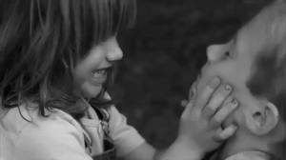
Разрушение традиционных стереотипов поведения женского мужского
Социальные изменения, происходящие в современном обществе, привели к разрушению традиционных стереотипов мужского и женского поведения. На фоне этих изменений меняются и внутренние психологические позиции детей, их сознание: девочки становятся агрессивными и грубыми, а мальчики перенимают женский тип поведения.
Курение и сквернословие;
Лидирующие положения среди мужчин;
Стираются границы между "женскими" и "мужскими" профессиями.
Утрачивают способность играть правильную роль в браке;
Из "добытчиков" они постепенно превращаются в "потребителей»;
Все обязанности по воспитанию детей они перекладывают на женские плечи.
«Так вырастает дитя –
оно непременно станет
прекрасным и добрым,
если не найдётся тот,
кто этому помешает.....»
Герман Брох

Slide 3
Актуальность гендерного воспитания Актуальность проблемы состоит в том, что в настоящее время наблюдается маскулинизация девочек и феминизация мальчиков (другими словами, трудно разобрать, где сильный пол, а где – слабый).
1
2
3
В дошкольном возрасте идет интенсивный процесс становления самосознания ребенка, важным компонентом которого является осознание себя как представителя определенного пола.
Задача гендерного воспитания состоит в том, чтобы сформировать у ребёнка устойчивое понятие своего пола- Я девочка; Я мальчик.
Организовать воспитание и обучение ребенка в соответствии с его полом.

Slide 4
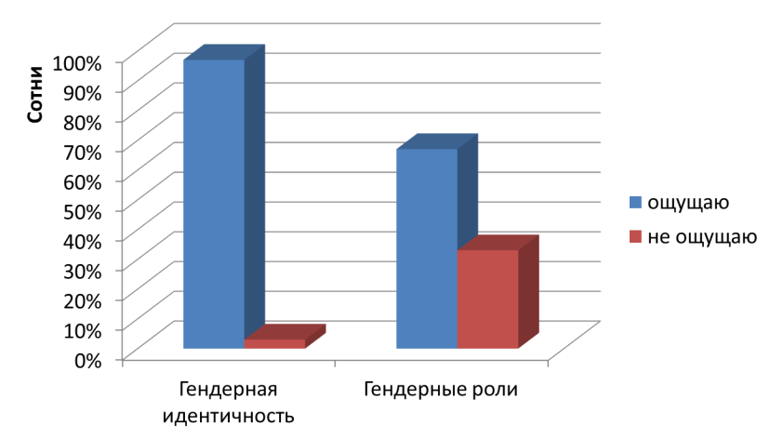
Уровень осознания детьми своей гендерной принадлежности

Slide 5
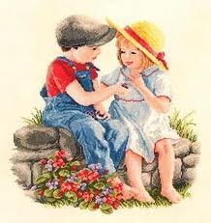
Ге́ндер (англ. gender, от лат. genus «род») — социальный пол, определяющий поведение человека в обществе и то, как это поведение воспринимается. Это то полоролевое поведение, которое определяет отношение с другими людьми: друзьями, коллегами, одноклассниками, родителями.
«Нельзя считать один пол совершеннее другого, так и нельзя их уравнивать»
Ж. Руссо
Цели, методы и подходы воспитания мальчиков и девочек должны быть различными. Биологические половые различия несут с собой различные эмоциональные, познавательные и личностные характеристики. Отсюда и возникает необходимость дифференцированного подхода в воспитании мальчиков и девочек с первых дней жизни.

Slide 6
Память. Внимание, работоспособность
Различия в психике и поведении мальчиков и девочек
Мышление, вид мышления, мыслительные операции, речь
Восприятие: острота слуха, кожная чувствительность, зрение
Какие мы
разные
Как очевидна биологическая и социальная несхожесть мужчин и женщин, настолько же разными оказываются и психологические пути становления разнополых индивидуальностей.
Эмоции. Межличностное
общение

Slide 7
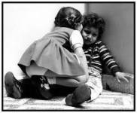
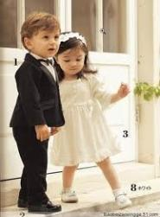
Цель: создание в группе условий для гендерной социализации дошкольников на основе сотрудничества с родителями
Задачи:
1
Закладывать основы будущих социальных и
гендерных ролей;
2
Создавать полоразвивающее и социокультурное
пространство в группе;
3
Развивать ребенка как личность в социуме и семье.
Ожидаемые результаты:
Получат представления о собственной гендерной принадлежности;
Овладеют качествами, соответствующими их гендеру;
Научатся распознавать и оценивать эмоциональные состояния и поступки людей разного пола.

Slide 8
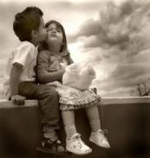
Направления работы
Модернизация развивающей предметно-пространственной среды, благоприятной для становления личности
Повышение компетентности родителей в вопросе гендерного воспитания дошкольника.
.
Создание воспитательного - образовательного процесса, учитывающего гендерные особенности детей
Разделение людей на мужчин и женщин является центральной установкой восприятия нами различий, имеющихся в психике и поведении человека.

Slide 9
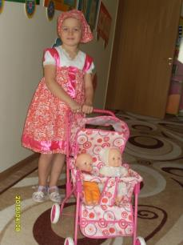
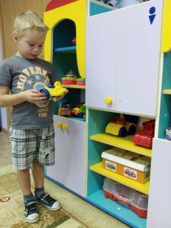
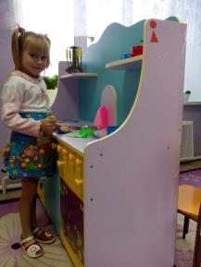
Модернизация РППС
Введены маркеры гендерных различий
В спортивные уголки добавлены атрибуты по женским и мужским видам спорта
Приобретены игрушки для мальчиков
В центре сюжетно-ролевых игр появились атрибуты для игр
Для развития музыкальности детей приобретены музыкальные инструменты для девочек и мальчиков
В уголке ряжения появились элементы женских и мужских костюмов
Элементами пространственно-предметной среды стали мини-среды мужского и женского труда
В книжном уголке разместили подборку книг, иллюстраций, фотографий
.

Slide 10
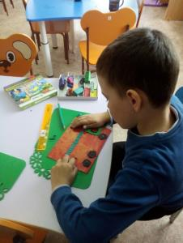
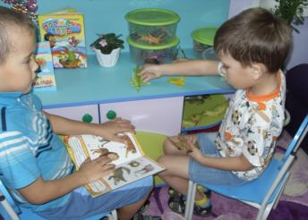
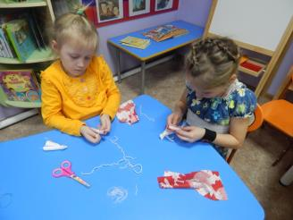
Интеллектуально-познавательное направление
Реализуется посредством :
организация и проведение занятий в группе;
проведение кружковой работы;
проведение изобразительной деятельности;
работа со специалистами детского сада;
организация театрализованной деятельности;
оценивание результатов деятельности детей
.

Slide 11
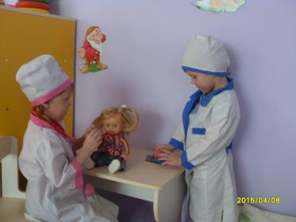
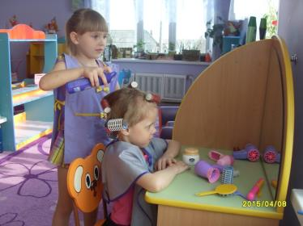
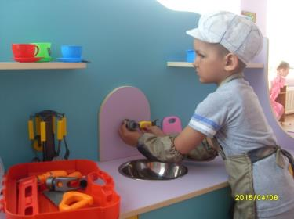
Игровое направление
Реализуется посредством :
создания в группе игровых центров для мальчиков и девочек, подборе подвижных игр, игр и игрушек, оборудования
.

Slide 12
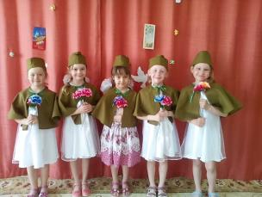
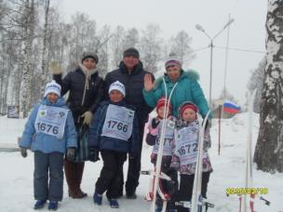
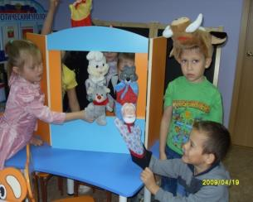
Коммуникация и ситуативно-событийное взаимодействие
Реализуется посредством :
проведения праздников, развлечений;
участия в конкурсах, выставках;
проектной деятельности;
проведения экскурсиях;
целевых прогулок
.

Slide 13
Повышение компетентности родителей в вопросе гендерного воспитания дошкольника
В первую очередь ответственность за воспитание будущего мужчины или будущей женщины лежит на семье.
Созерцая гармоничную семью, ребёнок учится уважать индивидуальность каждого родителя. Мама почитаема и уважаема как женщина; она не повышает голос и не критикует мужа в присутствии детей; она внимательна к старшим, а детей окружает теплом и заботой. Папа же авторитетен и силён; уверен и спокоен; преисполнен ответственности и в меру строг с домочадцами. И если семья - это модель мира, то папа - это воплощение бога: справедливого и несущего ответственность за семью.
консультации, беседы, презентации
родительские собрания
Выставки совместной творческой деятельности
анкетирование
Проектная деятельность
Проектная деятельность

Slide 14
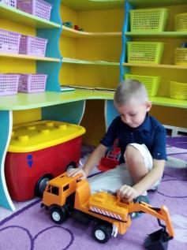
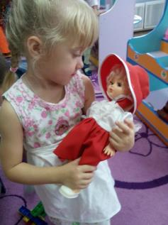
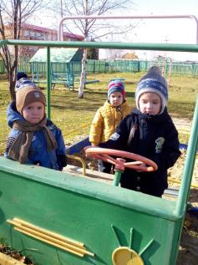
Если в дошкольные годы не заложить у девочек – мягкость, нежность, аккуратность, стремление к красоте, а у мальчиков – смелость, твердость, выносливость, решительность, рыцарское отношение к представительницам противоположного пола, т. е. не развить предпосылки женственности и мужественности, то это может привести к тому, что став взрослыми мужчинами и женщинами, они будут плохо справляться со своими семейными, общественными и социальными ролями.

Slide 15
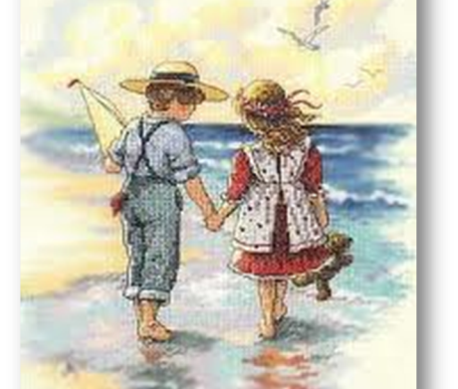
Мальчик и девочка – два разных мира.
Если воспитатели и родители заинтересованы в воспитании детей с учетом их гендерных особенностей, то они могут с успехом решить эти задачи.

